Slide 1
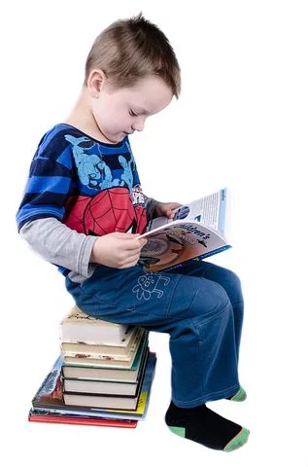
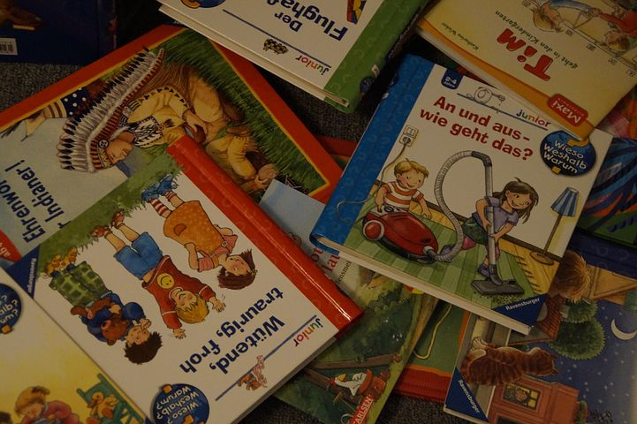
Wpływ czytania na rozwój dzieci i młodzieży
Czytanie jest to odnajdywanie własnych bogactw
i własnych możliwości
przy pomocy cudzych słów.
Jarosław Iwaszkiewicz
Notes:
Czytelnictwo” zaczyna się od kołyski, na długo przed dniem, w którym dziecko zacznie samodzielnie składać litery. Dobrze dobrane książki rozwijają jego umysł i emocje, kształtują kompetencje językowe i zakorzeniają w kulturze, a jako pięknie zaprojektowane przedmioty umożliwiają pierwsze spotkanie ze sztuką. Przy mądrym wsparciu dorosłego literatura dziecięca staje się wspaniałym przewodnikiem pomagającym młodemu „czytelnikowi” odkrywać otaczający go świat, rozbudza jego wyobraźnię i inspiruje do twórczych praktyk.

Slide 2
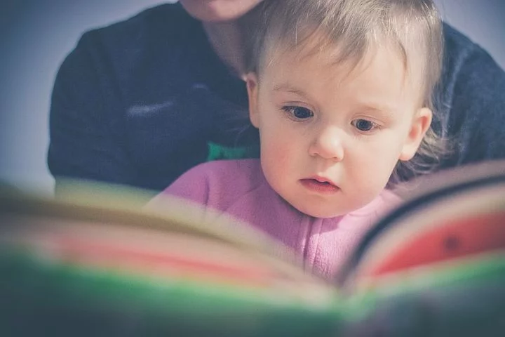
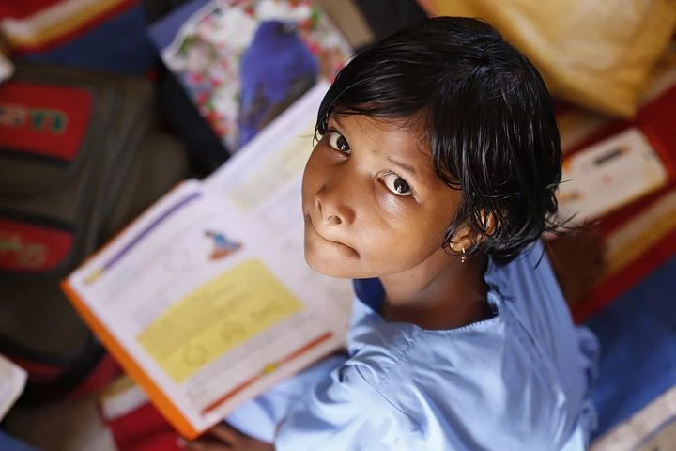
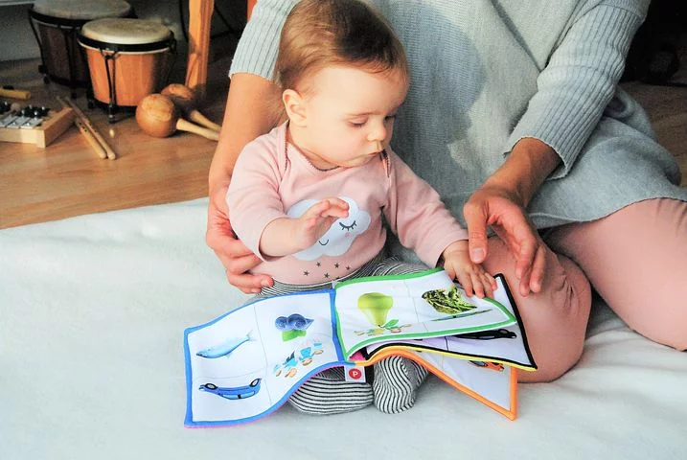
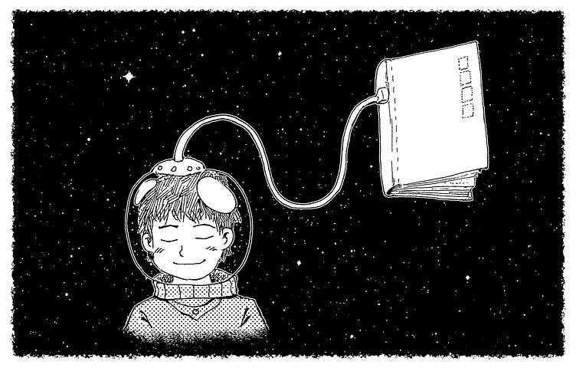
CZYTANIE...
Jeżeli od najmłodszych lat uda nam się ukształtować pozytywny stosunek do czytania, będzie on procentował w całym późniejszym życiu dziecka.
Notes:
Czytanie obok liczenia i pisania, to jedna z najważniejszych umiejętności jaką zdobywa dziecko – stanowi jeden z zasadniczych warunków powodzenia ucznia w szkole oraz jest podstawą do pracy samokształceniowej prowadzonej przez całe życie.

Slide 3

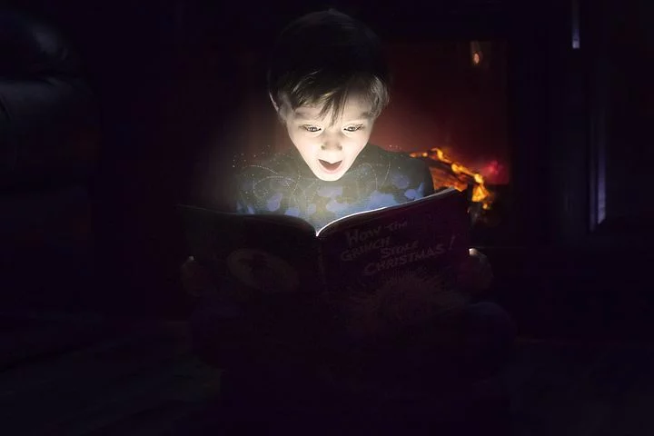
CZYTANIE...
Biegłość czytania
Czytanie ze zrozumieniem
Zdolność do dalszego kształcenia
Notes:
Biegłość w czytaniu czyni dziecko zdolnym do dalszego kształcenia. Kłopoty dzieci z nauką wynikają z braku umiejętności czytania ze zrozumieniem. Zadaniem zarówno domu jak i szkoły, jest wytworzenie silnej motywacji do czytania, sprawienie, aby czytanie było zajęciem atrakcyjnym, aby książka zaspokajała różnorodne pragnienia i potrzeby dziecka - emocjonalne i intelektualne.

Slide 4


Czytanie…
Istotą czytania jest rozumienie;
Jeśli ktoś nie rozumie tekstu, trzeba uznać, że nie potrafi czytać.
Nauka czytania jest jak stawianie domu.
CZYTAJCIE DZIECIOM 20 MINUT DZIENNIE.
CODZIENNIE!
Notes:
Mem Fox, australijska specjalistka od czytania dzieciom, porównuje naukę czytania do stawiania domu: fundamentem jest bogaty język, który umożliwia rozumienie. Ściany wymagają wiedzy ogólnej i kontekstowej, zdobywanej dzięki książkom, rozmowom, wycieczkom, doświadczeniom, udziałowi w wykładach, wystawach czy wydarzeniach kulturalnych itd., co także służy zrozumieniu. Litery i zasady pisowni stanowią ostatni etap nauki czytania, są „ dachówkami” wieńczącymi dzieło, dają samodzielność w korzystaniu z książek.

Slide 5

Stan czytelnictwa wg ostatnich badań Biblioteki Narodowej
Biblioteka Narodowa w marcu 2019 r. udostępniła wyniki badania stanu czytelnictwa w Polsce za rok 2018. Tegoroczna edycja badań została przeprowadzona w IX oraz XII 2018 roku na próbie 2076 Polaków, którzy ukończyli przynajmniej 15 lat.
Co najmniej jedną książkę rocznie przeczytało 37% Polaków. 9% badanych czyta ponad 7 książek rocznie, a nieco ponad 60% – nie przeczytało ani jednej.
Notes:
Kolejne badania prowadzone przez Bibliotekę Narodową dowodzą tezy, że kto dorastał wśród czytających i w życiu dorosłym również obraca się wśród osób czytających, ma statystycznie większe szanse na to, by stać się czytelnikiem niż ten, kto rzadko ma styczność z książkami.

Slide 6

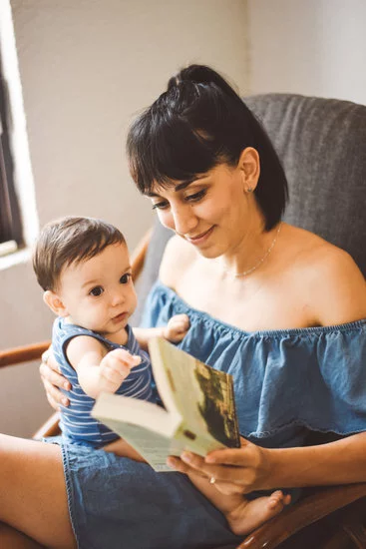
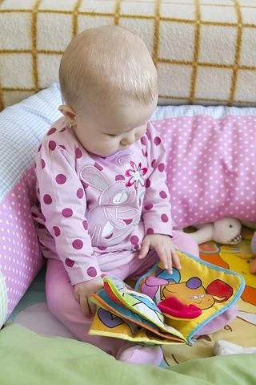
Rola rodziny w rozbudzaniu potrzeb czytelniczych u dzieci
Czytanie to inwestycja w rozwój własnych dzieci.
Czytanie małym dzieciom książek to doskonała metoda wychowawcza.
Notes:
Czytanie książek jest jedną z pierwszych inwestycji w rozwój własnych dzieci. Jednak aby dziecko wyrobiło w sobie ten nawyk, rodzice muszą w nim rozbudzić potrzebę kontaktu z książką już od najmłodszych lat.
Czytanie małym dzieciom książek to doskonała metoda wychowawcza. Główna rola przypada rodzicom, poprzez czytelniczą inicjację w domu oraz narzucenie zasady selekcji odbioru programów telewizyjnych.

Slide 7
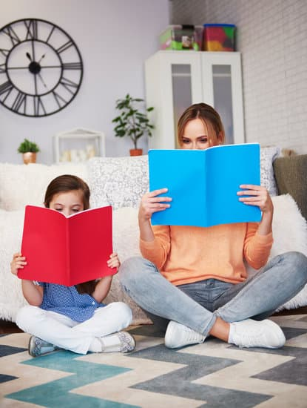
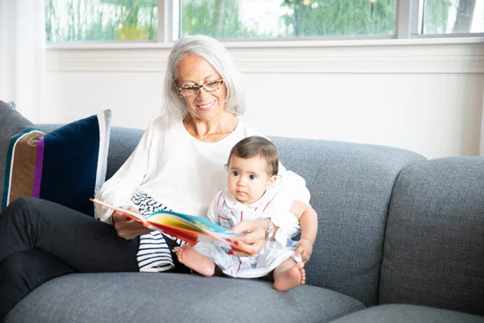
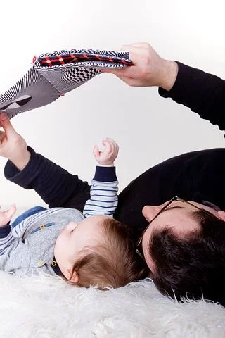
Rola rodziny w rozbudzaniu potrzeb czytelniczych u dzieci
Codzienny kontakt z książką,
Dorosły który czyta dziecku w ciągu dnia lub przed snem,
Jeżeli od najmłodszych lat uda nam się ukształtować pozytywny stosunek do czytania, będzie on procentował w całym późniejszym życiu dziecka.
Notes:
Każde dziecko, bez względu na wiek, powinno mieć codzienny kontakt z książką, a obok każdego dziecka powinien być dorosły który poczyta mu w ciągu dnia lub przed snem.
Jeżeli od najmłodszych lat uda nam się ukształtować pozytywny stosunek do czytania, będzie on procentował w całym późniejszym życiu dziecka.

Slide 8


Zalety czytania dzieciom w wieku 0-3 lata
buduje więź emocjonalną,
daje dziecku poczucie bliskości i bezpieczeństwa,
usprawnia koordynację wzrokowo-ruchową,
uczy myślenia przyczynowo - skutkowego,
kojarzenia faktów i wyciągania wniosków,
wspomaga rozwój mowy poprzez przyswajanie intonacji i melodii języka,
uspokaja,
wzmacnia poczucie przynależności do rodziny,
dostarcza podstawowej wiedzy o otaczającym świecie, np. o ludziach i przedmiotach,
przekazuje wzorce osobowe,
uczy wyrażać własne potrzeby i oczekiwania wobec innych.
Notes:
Rodzice jako pierwsi przekazują dziecku wiedzę o innych ludziach i przedmiotach, uczą je stosunku do różnych zdarzeń i co-dziennie stymulują jego rozwój. Codzienne czytanie pomaga przyswajać intonację i melodię języka. Dzięki książkom dziecko porządkuje zaobser-wowaną w domu wiedzę na temat akceptowa-nych społecznie form zachowania i współżycia z innymi.

Slide 9
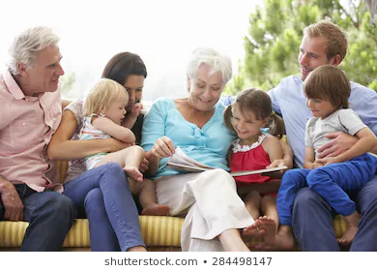
Zalety czytania dzieciom w wieku 3-6 lat
pomaga poznać, nazwać i wyrażać emocje, pokazuje, jak sobie z nimi radzić,
rozwija kompetencje poznawcze,
usprawnia myślenie, pamięć i mowę,
uczy rozróżniać świat zewnętrzny od świata odczuć i wrażeń,
pomaga oswoić trudne tematy i pokonywać lęki,
daje nowe wzory osobowe oraz wskazówki, jak postępować w nieznanych dotąd sytuacjach,
rozwija zainteresowanie słowem pisanym oraz rozbudza w dziecku gotowość do nauki samodzielnego czytania,
daje dziecku wiedzę o sobie i otaczającym go świecie,
jest dla dziecka czasem relaksu, pozwalającym na odreagowanie emocji,
rozwija kreatywność i wyobraźnię,
jest świetnym pretekstem do rozmowy i wyprawy w miejsca związane z jej tematem.
Czytanie ma nieoceniony udział w rozwoju osobowości, pomaga utrzymywać równowagę emocjonalną, chroni przed negatywnymi skut-kami przeżywanych emocji. Lektura książek, razem z rodzicem i samodzielnie, rozbudza i kształtuje wrażliwość emocjonalną dziecka, daje wewnętrzną siłę do radzenia sobie z trud-nościami i regulowania własnych emocji.
Notes:
Czytanie ma nieoceniony udział w rozwoju osobowości, pomaga utrzymywać równowagę emocjonalną, chroni przed negatywnymi skut-kami przeżywanych emocji. Lektura książek, razem z rodzicem i samodzielnie, rozbudza i kształtuje wrażliwość emocjonalną dziecka, daje wewnętrzną siłę do radzenia sobie z trud-nościami i regulowania własnych emocji.

Slide 10
Zalety czytania dzieciom w wieku 6-10 lat
wzbogaca słownictwo,
pomaga dziecku odnaleźć się w nowej rzeczywistości, jaką jest szkoła,
pozwala rozwijać hobby, zainteresowania i zaspokoić ciekawość,
ułatwia przyswajanie wiedzy i zapamiętywanie informacji,
rozwija umiejętność swobodnego wypowiadania się i myślenia,
umacnia więź z rodzicami i dziadkami,
rozbudza i kształtuje wrażliwość emocjonalną,
daje wewnętrzną siłę do radzenia sobie z trudnościami,
pokazuje, jak panować nad własnymi emocjami,
kształtuje osobowość oraz poczucie własnej wartości,
uczy oceny swojego zachowania z moralnego punktu widzenia,
pomaga rodzicowi zrozumieć emocjonalny i społeczny rozwój swojego dziecka.
Notes:
Czytając lub słuchając czytanej książki, dziecko doświadcza magicznej siły słów, rozwija i wzbogaca własne słownictwo. Krok po kroku ogarnia słowami świat, nazywa szczegóły otaczającej je rzeczywistości. Gdy dziecko potrafi nazywać uczucia, gdy zaczyna rozróżniać stany psychiczne literackich bohaterów, wówczas rozpoznaje je w sobie, potem u osób ze swojego otoczenia.

Slide 11


Czytanie…
„Kto czyta – żyje wielokrotnie, kto zaś z książkami obcować nie chce, na jeden żywot jest skazany”
Józef Czechowicz.
Notes:
Umiejętność nazywania i akceptowania własnych, niekiedy trudnych emocji, następnie doznań i przeżyć innych ludzi jest bodaj najtrudniejszą sztuką, którą musi opanować młody człowiek, by osiągnąć wewnętrzną dojrzałość.

Slide 12
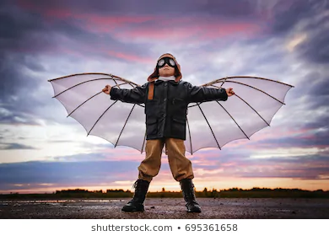
Codzienne czytanie dziecku:
Zapewnia emocjonalny rozwój dziecka
Rozwija język, pamięć i wyobraźnię
Uczy myślenia, poprawia koncentrację
Wzmacnia poczucie własnej wartości dziecka
Poszerza wiedzę ogólną
Ułatwia naukę, pomaga odnieść sukces w szkole
Uczy wartości moralnych, pomaga w wychowaniu
Zapobiega uzależnieniu od telewizji i komputerów
Chroni przed zagrożeniami ze strony masowej kultury
Kształtuje nawyk czytania i zdobywania wiedzy na całe życie
Stare porzekadło głosi, że książka jest najlepszym przyjacielem. Pozwala dziecku zdystansować się wobec własnych doświadczeń, spojrzeć na siebie i swoje życie z daleka, jakby przez odwróconą lornetkę. Widząc problemy innych, ich zmagania z losem, ich ból, cierpienie i radość, ich zawody i porażki, smak klęski, gorycz za-wiedzionych przyjaźni, dzieląc radość ich szczęścia.
Notes:
Stare porzekadło głosi, że książka jest najlepszym przyjacielem. Pozwala dziecku zdystansować się wobec własnych doświadczeń, spojrzeć na siebie i swoje życie z daleka, jakby przez odwróconą lornetkę. Widząc problemy innych, ich zmagania z losem, ich ból, cierpienie i radość, ich zawody i porażki, smak klęski, gorycz za-wiedzionych przyjaźni, dzieląc radość ich szczęścia –

Slide 13
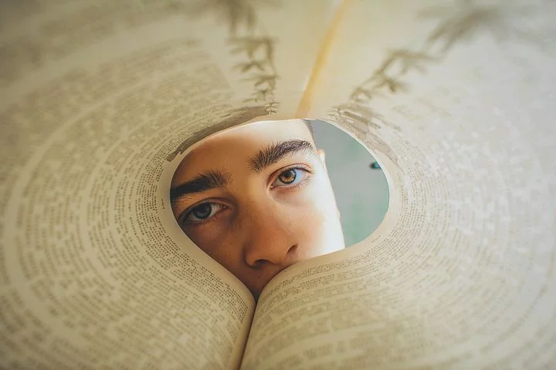
Zalety czytania książek przez młodzież
KSIĄŻKA:
Pomaga rozwijać język i słownictwo;
Stawia pytania do przemyśleń;
Uczy zachowań etycznych;
Pomaga zrozumieć siebie;
Dostarcza rozrywki i emocji;
Rozwija uczucia i zdolność do empatii;
Dostarcza wiedzy;
Tłumaczy rzeczywistość;
Pobudza fantazję;
Jest towarzyszem w samotności;
Rozwija myślenie;
Notes:
zaczyna rozumieć siebie, własne reakcje, własny smutek, może przezwyciężyć samotność, która niekiedy, zwłaszcza w dzieciństwie i młodości, doskwiera i zadaje ból trudny do zniesienia.

Slide 14
Wieloletni „Narodowy Program Rozwoju Czytelnictwa 2016-2020”
W październiku 2015 r. rząd rozpoczął wieloletni „Narodowy Program Rozwoju Czytelnictwa 2016-2020”, który ma na celu przeciwdziałanie zjawisku spadania poziomu czytelnictwa wśród dzieci i młodzieży. Realizacja programu oparta jest na współdziałaniu dwóch Ministerstw: Kultury i Edukacji. Priorytetami programu są m. in. zakup nowości wydawniczych do bibliotek publicznych, pedagogicznych i szkolnych oraz inwestycje w infrastrukturę bibliotek.
Publiczna Szkoła Podstawowa w Woli Morawickiej przystąpiła do Programu w 2019 roku i w roku szkolnym 2019/2020 realizuje wymogi programowe. Zbiory biblioteki powiększą się o nowości czytelnicze zakupione z dotacji. Jednocześnie w szkole oraz bibliotece kontynuowane będę działania propagujące czytelnictwo.
Notes:
Te działania to konkursy i projekty edukacyjne organizowane z wykorzystaniem księgozbioru biblioteki szkolnej.

Slide 15

Strony internetowe, które warto odwiedzić:
http://www.calapolskaczytadzieciom.pl/
http://www.ryms.pl/
https://czasdzieci.pl/warszawa/
http://lubimyczytac.pl/
https://www.biblionetka.pl/
https://wolnelektury.pl/
https://nakanapie.pl/
http://wielki-czlowiek.pl/
https://instytutksiazki.pl/
https://czytamsobie.pl/

Slide 16

„Książka i możność czytania to jeden
z największych cudów ludzkiej cywilizacji.”
Maria Dąbrowska

Slide 17
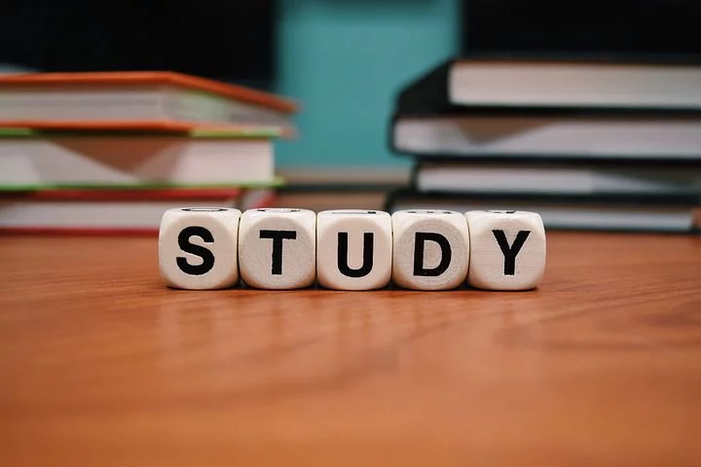
Bibliografia:
Biała A.- ,, Kształtowanie postaw czytelniczych u dzieci’’(www.publikacje.edu.pl)
Chorkowa M.- „Wpływ czytania na rozwój intelektualny dzieci i młodzieży...”, Gorzów Wlk. 2014
„Książką połączeni czyli o roli czytania w życiu dziecka”, Instytut Książki, Kraków 2017
Stan czytelnictwa w Polsce w 2018 r., Biblioteka Narodowa 2019
https://portal.librus.pl/szkola/artykuly/czytanie-kapital-na-cale-zycie
http://wielki-czlowiek.pl/wp-content/themes/wielki-czlowiek/img/broszura.pdf
Ilustracje wylorzystane w prezentacji pochodzą z portalu https://pixabay.com/pl/

